Slide 1
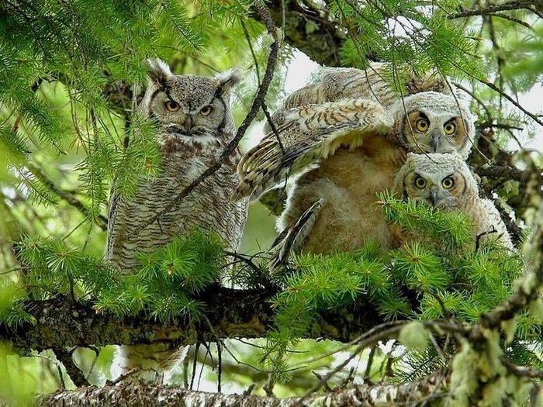
совы

Slide 2
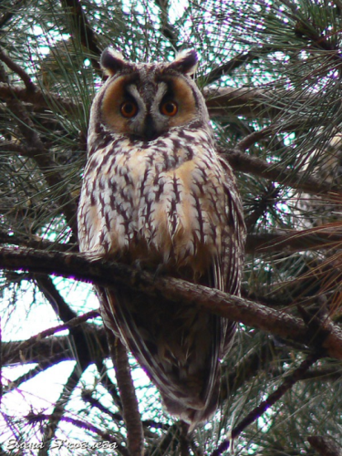
Совы широко распространены на территории России и представлены почти 150 видами.

Slide 3
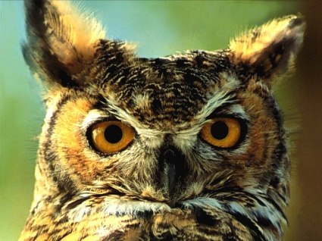
Первейшими из признаков, которые сразу отмечаешь в сове, являются ее крупная голова с большими круглыми, смотрящими вперед глазами. Клюв короткий, изогнутый, с расположенными у основания ноздрями.

Slide 4
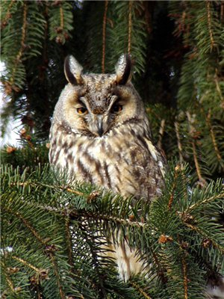
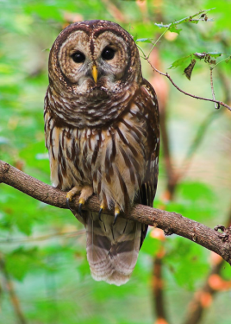
Оперение Окраска оперения у сов, как правило, "защитная", то есть оно сливается с окружающей средой, помогая птице оставаться незамеченной во время дневного отдыха. Перья лесных сов обычно коричневатые.

Slide 5
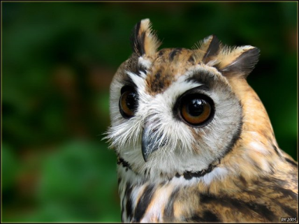
Совы обладают острым зрением и слухом. Их большие глаза приспособлены для охоты в условиях слабого освещения. Хорошо видеть сове помогают большие глаза и способность поворачивать голову почти на 180 градусов.

Slide 6
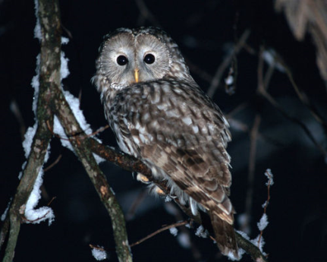
Привычки сов Почти все виды сов ведут ночной образ жизни. Днем большинство сов отдыхают в облюбованном месте - на ветке, в расщелине, на уступе скалы, а то и под навесом крыши заброшенного дома

Slide 7
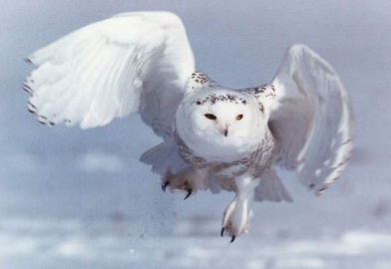
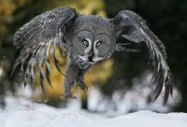
Рацион сов Совы почти всегда питаются живой добычей. Их рацион это- мыши, полевки, землеройки, крысы,кролики, дождевые черви, разные насекомые, небольшие змеи, рыба.

